Slide 1
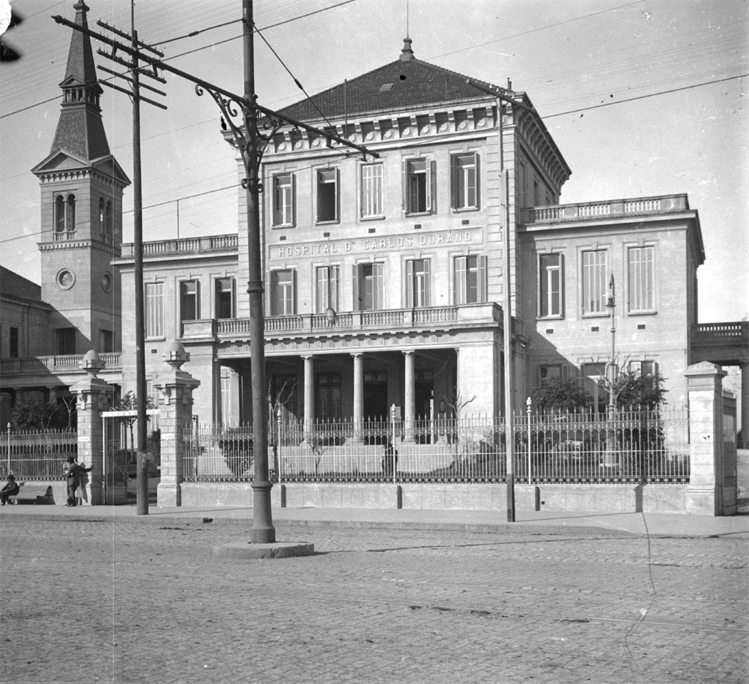
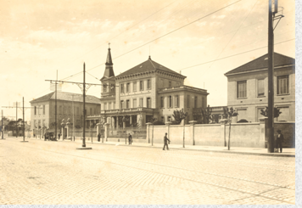
Hospital General de Agudos Carlos G. Durand
Hospital Universitario de alta complejidad asociado a la Universidad de Buenos Aires
Vistas sobre la calle Díaz Vélez

